Slide 1

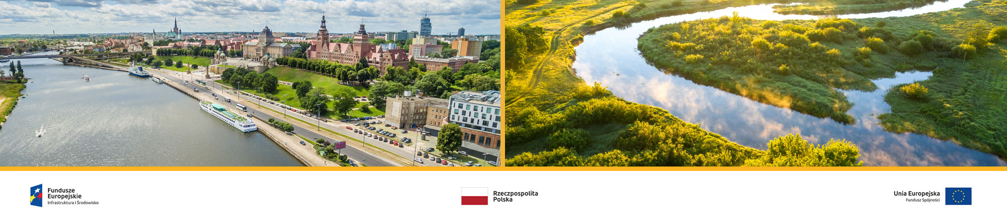
Konsultacje społeczne drugiej aktualizacji
Planów gospodarowania wodami – IIaPGW
Znaczenie IIaPGW w planistyce gospodarowania wodami

Slide 2

Gospodarowanie wodami

Slide 3
Zarządzanie środowiskiem wodnym
Socjo-ekonomiczne i socjo-kulturalne czynniki kształtujące działalność człowieka zwiększającą lub zmniejszającą oddziaływanie na środowisko.
Czynniki sprawcze
Reakcja społeczna na sytuację w środowisku (np. czystsza produkcja, ograniczenia zużycia energii, polityka cenowa)
Reakcja
Presja
Presja, którą oddziaływanie człowieka wywiera na środowisko (np. ścieki)
Oddziaływanie
Stan
Efekty degradacji środowiska (np. utrata bioróżnorodności, brak wody)
Kondycja środowiska (np. ocena stanu jednolitych części wód)

Slide 4

Cykl planistyczny
Aktualizacja planu gospodarowania wodami
Weryfikacja przeglądu istotnych problemów gospodarki wodnej
Ocena aktualnego stanu wód, analiza presji i oddziaływań (art. 5-7)
2012
2015
2004
2012-2013
Przekazanie do KE przejściowego sprawozdania o wdrożeniu RDW (art. 15)
Ustalenie celów środowiskowych dla części wód (art. 4)
Udział społeczeństwa (art. 14)
2012
Wdrażanie programów działań (art. 11)
2006
Ustanowienie programów monitorowania (art. 8)
2009
Opracowanie i przyjęcie planu gospodarowania wodami (art. 13)
Opracowanie i przyjęcie programów działań (art. 11)

Slide 5
Cele gospodarowania wodami
Zapobieganie pogorszeniu stanu jcw
Promowanie zrównoważonego korzystania z wód
Wzmocnienie ochrony i poprawa stanu środowiska wodnego
Redukcja lub eliminacja zrzutów i emisji substancji priorytetowych i priorytetowych substancji niebezpiecznych
Ograniczenie zanieczyszczenia wód podziemnych
Działania prowadzące do osiągnięcia celów środowiskowych są elementem planów gospodarowania wodami
(d. program wodno-środowiskowy kraju)

Slide 6
Dyrektywa 2000/60/WE Parlamentu Europejskiego i Rady
z dnia 23 października 2000 ustanawiająca ramy wspólnotowego działania w dziedzinie polityki wodnej
Osiągnięcie lub utrzymanie dobrego stanu wód i ekosystemów od wód zależnych
Plany gospodarowania wodami na obszarach dorzeczy
Plany gospodarowania wodami

Slide 7
Planowanie w planowaniu
Sporządzenie „charakterystyki” rzek, jezior…
Wyznaczenie jednolitych części wód
Ustalenie celów długookresowych dla jcw
Scenariusz dla działań podstawowych
Oszacowanie stanu jcw po działaniach podstawowych – jeśli „NIE”, to…

Slide 8
Cele środowiskowe
Stan ekologiczny (5 klas)
Bardzo dobry, Dobry, Umiarkowany, Słaby, Zły
Biologiczne elementy jakości
Wzrastające odchylenie od warunków naturalnych prowadzi do obniżenia stanu ekologicznego jcw
Plankton
Makrofity
Bezkręgowce
bentosowe
Ryby
Bardzo małe odchylenia
Bardzo dobry
Nieznaczne odchylenia
Dobry
Umiarkowane odchylenia
Umiarkowany
Duże odchylenia
Słaby
Bardzo znaczne odchylenia
Zły
Elementy wspierające
Warunki spójne z osiągnięciem celów dla elementów biologicznych
Elementy hydromorfologiczne
Elementy fizykochemiczne

Slide 9

Konsultacje społeczne – Wrocław, 22.06.2021

Slide 10
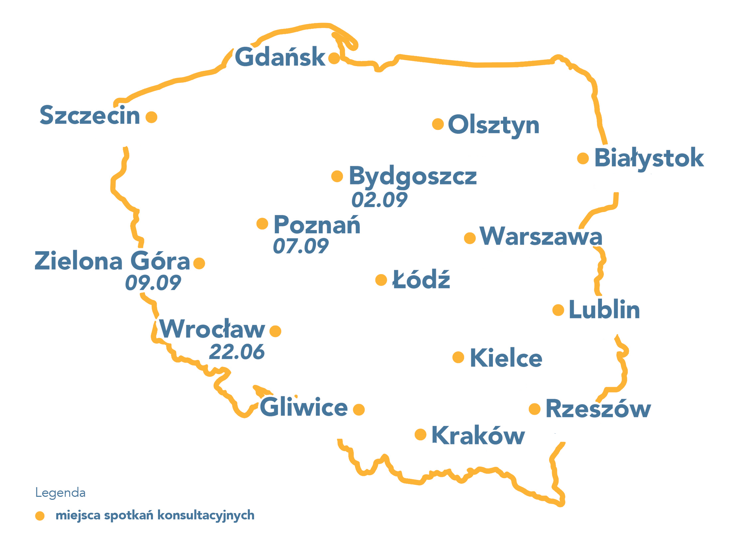
Konsultacje społeczne: 14 kwietnia – 14 października 2021 r.
www.apgw.gov.pl

Slide 11
Dziękuję za uwagę

